Slide 1
CDP/LLDP & NTP
Eugene Morozov
Technical Manager, NetAcad
15 de Junio del 2016

Slide 2
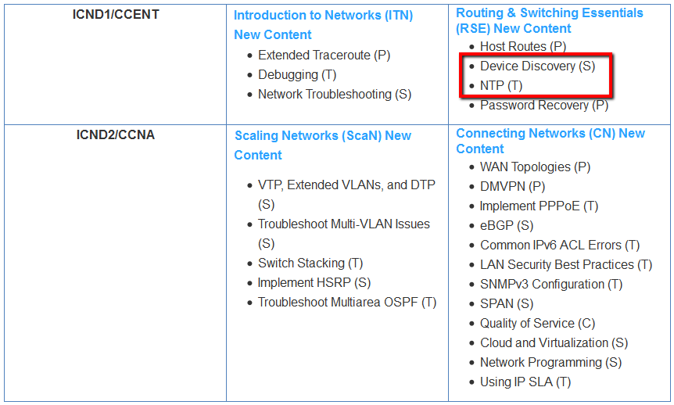
Nuevos Contenidos del Curso Puente
Leyenda:
C = Capítulo (contiene Secciones),
S = Sección (contiene Temas),
T = Tema (Contiene Páginas),
P = Página.

Slide 3
RSE Bridging 2.2: Descubrimiento de Dispositivos

Slide 4
Descubriendo Dispositivos con CDP: Vista General de CDP
Cisco Discovery Protocol (CDP) es un protocolo de capa de enlace (2) propietario de Cisco que se utiliza para obtener información de los dispositivos Cisco que se encuentran en un mismo enlace de red. CDP es independiente de los medios e independiente de protocolo y se puede ejecutar en cualquier dispositivo Cisco.
El dispositivo envía de forma periódica anuncios CDP a otros dispositivos de red. Estos mensajes comparten información sobre el tipo de dispositivo que se ha descubierto, el nombre de los dispositivos, y el número y tipo de interfaces del dispositivo.
CDP puede utilizarse para tomar ciertas decisiones de diseño de la red, para la resolución de problemas, y para realizar cambios en los dispositivos.
Para habilitar CDP, deben usarse los siguientes comandos:
Habilitar CDP de forma global: con el comando de configuración global cdp run.
Habilitar / inhabilitar en cada interface: con el comando de configuración de interface cdp enable..

Slide 5
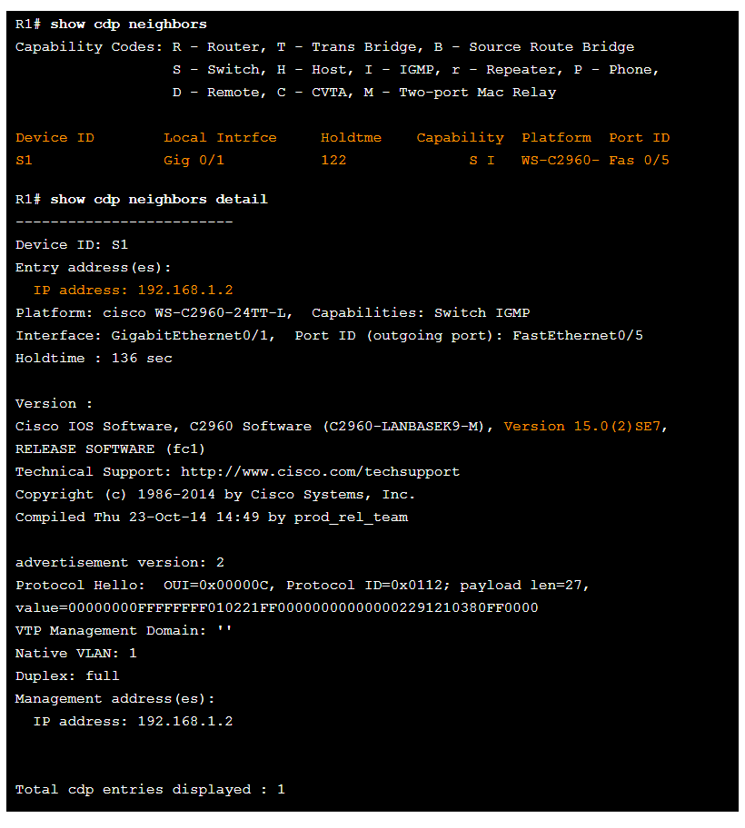
Descubriendo Dispositivos con CDP: Configurar y Verificar CDP
Podemos utilizar diversos comandos para verificar el funcionamiento de CDP.
show cdp neighbors muestra información breve sobre los dispositivos vecinos
show cdp neighbors detail muestra información detallada sobre los dispositivos vecinos

Slide 6
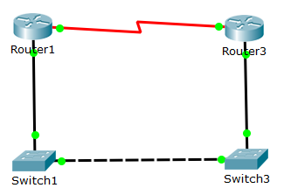
¿Qué dispositivos va a ver el Router1 con CDP?
show cdp neighbors
Switch1
Switch1
Switch3
Switch1
Router3
Switch1
Router3
Switch3

Slide 7
¿Qué dispositivos va a ver el Router1 con CDP?
show cdp neighbors
Switch1
Switch1
Switch3
Switch1
Router3
Switch1
Router3
Switch3

Slide 8
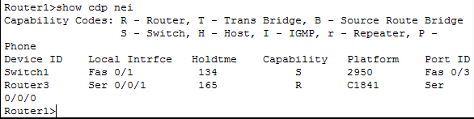
¿Qué dispositivos va a ver el Router1 con CDP?

Slide 9
¿Cuál es la información detallada que no vamos a ver con el comando show cdp neighbor detail?
show cdp neighbors detail
Versión de IOS
Tipo de Dispositivo
Conjunto de características de IOS
Lista Completa de las interfaces de dispositivos

Slide 10
¿Cuál es la información detallada que no vamos a ver con el comando show cdp neighbor detail?
show cdp neighbors detail
Versión de IOS
Tipo de Dispositivo
Conjunto de características de IOS
Lista Completa de las interfaces de dispositivos

Slide 11
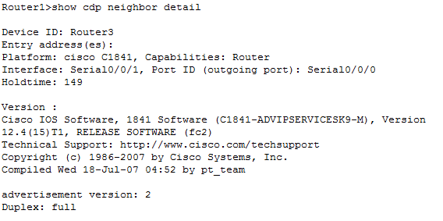
¿Cuál es la información detallada que no vamos a ver con el comando show cdp neighbor detail?
Tipo de Dispositivo
Lista Parcial (NO Completa) de las interfaces de dispositivos
Versión de IOS
Conjunto de características de IOS

Slide 12
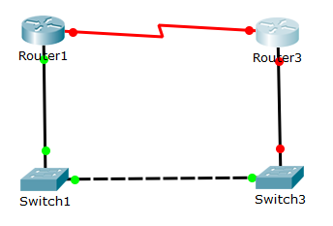
¿Qué ocurriría si se desconecta el Router3 y 2 minutos más tarde se ejecuta el comando show cdp neighbor en el Router1?
show cdp neighbors detail
Se muestra Router3
No se muestra Router3
Se muestra Router3 como ‘removed’

Slide 13
¿Qué ocurriría si se desconecta el Router3 y 2 minutos más tarde se ejecuta el comando show cdp neighbor en el Router1?
show cdp neighbors detail
Se muestra Router3
No se muestra Router3
Nos podría parecer …. PERO
Se muestra Router3 como ‘removed’

Slide 14
¿Qué ocurriría si se desconecta el Router3 y 2 minutos más tarde se ejecuta el comando show cdp neighbor en el Router1?
show cdp neighbors detail
Se muestra Router3
No se muestra Router3
Se muestra Router3 como ‘removed’

Slide 15
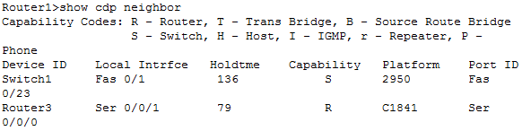
¿Qué ocurriría si se desconecta el Router3 y 2 minutos más tarde se ejecuta el comando show cdp neighbor en el Router1?
Las actualizaciones de CDP (updates) se envían cada 30 segundos
El tiempo para mantener la información es CDP hold time de 180 segundos

Slide 16
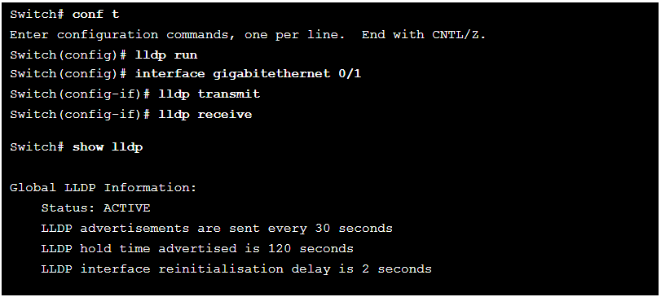
Descubrimiento de Dispositivos con LLDP: Vista General de LLDP
El Protocolo de Capa de Enlace Link Layer Discovery Protocol (LLDP) es un protocolo de descubrimiento de vecinos abierto y no propietario similar a CDP que también puede ejecutarse en dispositivos Cisco.
A través del protocolo LLDP los dispositivos anuncian su identidad y sus prestaciones a otros dispositivos y reciben información de aquellos dispositivos conectados físicamente a nivel 2 con el dispositivo.
LLDP está inhabilitado por defecto. Para habilitar LLDP, se deben usar los siguientes comandos:
Habilitar globalmente- Con el comando de configuración global lldp run.
Habilitar / Inhabilitar en una interface- con los comandos de configuración de interface lldp transmit y lldp receive.

Slide 17
Historia de LLDP
Comenzó como Grupo de Trabajo de IETF, RFC 2922 publicado en 2000
Cisco trabajó con IEEE para crear 802.1AB, que se abrió a todos en 2005
La TIA desarrolló luego LLDP-MED, qué define extensiones de LLDP que amplian las funcionalidades entre puntos extremos (hosts) y dispositivos de red.

Slide 18
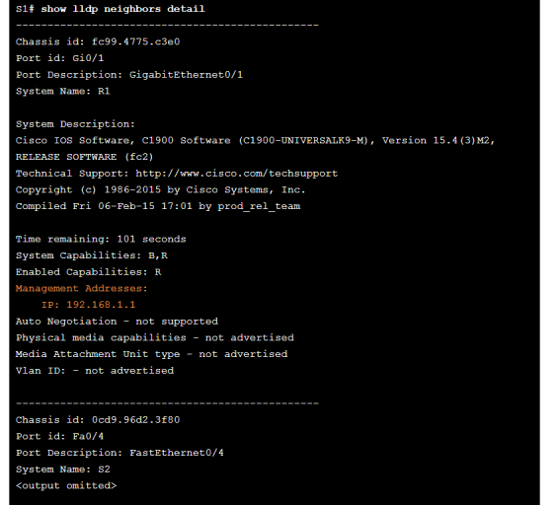
Descubriendo Dispositivos con LLDP: Configurar y Verificar LLDP
show lldp neighbors detail

Slide 19



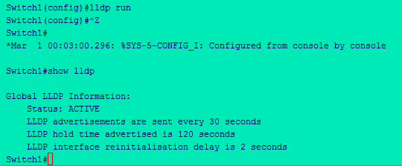
LLDP Ejemplo: Tenemos LLDP habilitado por defecto?
LLDP ACTIVE

Slide 20
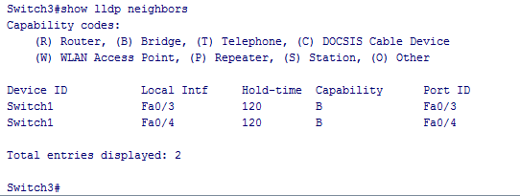
LLDP Ejemplo: Información del enlace
Realmente tenemos doble enlace entre los conmutadores

Slide 21
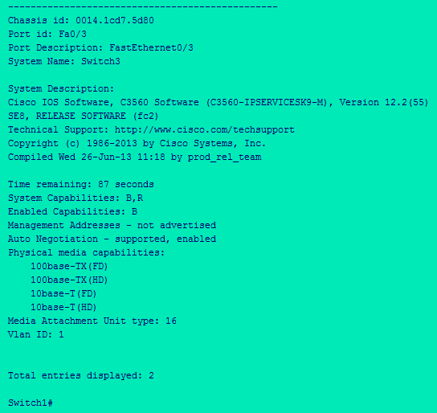
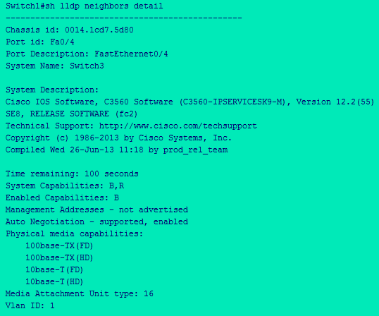
LLDP Ejemplo: Información más detallada

Slide 22
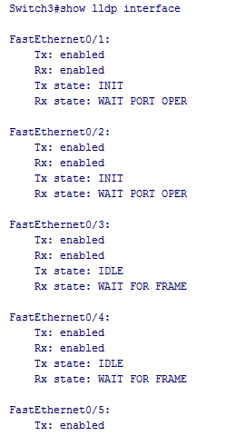
LLDP Ejemplo: Información a nivel interface?
En todas las interfaces tenemos habilitada TRANSMISIÓN y RECEPCIÓN de mensajes LLDP

Slide 23
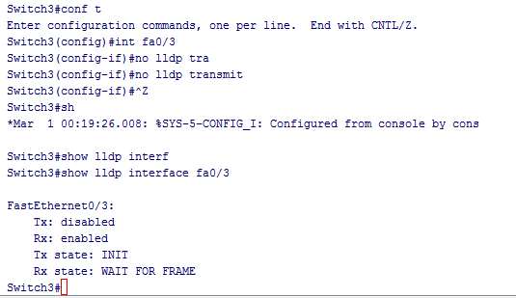
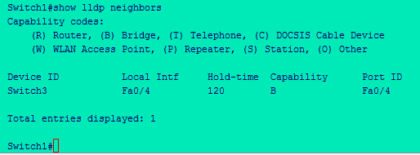
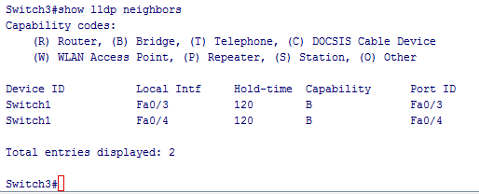
LLDP Ejemplo: Vamos a inhabilitar TRANSMISIÓN en Switch3 interface fa0/3
TRANSMISIÓN inhabilitada
Switch1 NO RECIBE INFORMACION LLDP de Switch3 a través de enlace Fa0/3
Switch3 SI RECIBE INFORMACION LLDP de Switch1 a través de enlace Fa0/3

Slide 24
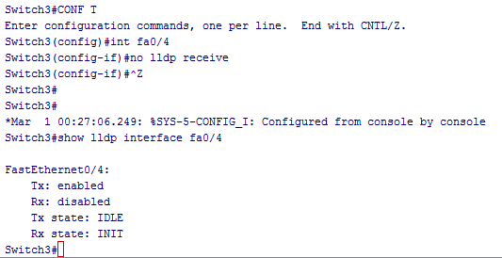
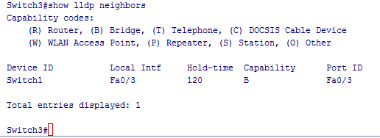
LLDP Ejemplo: Vamos a inhabilitar RECEPCIÓN en Switch3 interface fa0/4
RECEPCIÓN inhabilitada
Switch1 NO RECIBE INFORMACION LLDP de Switch3 a través de enlace Fa0/3
Switch3 NO RECIBE INFORMACION LLDP de Switch1 a través de enlace Fa0/4

Slide 25
LLDP Demo

Slide 26
RSE Bridging 2.3: Gestión de Dispositivos

Slide 27
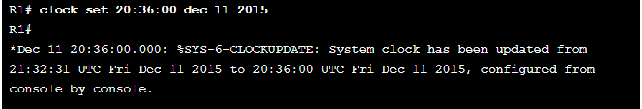
NTP: Configuración de la Hora del Sistema
El reloj software de un Router o Switch se pone en marcha cuando el sistema arranca. Esta es la primera fuente para marcar la hora de un sistema. La hora debe sincronizarse entre todos los dispositivos de la red.
La configuración de la fecha y de la hora de un Router o Switch se lleva a cabo con el comando clock set.
Este método no escala adecuadamente. Pues no hay comunicación entre dispositivos. Una mejor solución pasa por configurar Network Time Protocol (NTP).

Slide 28
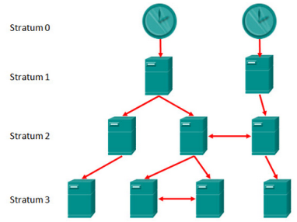
NTP: Operación de NTP
NTP habilita los Routers para sincronizar la configuración de reloj con un servidor NTP:
NTP utiliza el puerto UDP 123, tal y como queda documentado en RFC 1305.
NTP puede configurarse para sincronizarse con un reloj de referencia privado, o para sincronizarse con un servidor NTP público disponible en Internet.
Las redes NTP se basan en un sistema jerárquico de relojes de referencia, donde cada nivel se conoce como stratum.
El nivel de stratum se define como el número de saltos desde el reloj de referencia autoritativo.
Stratum 0 es el reloj de referencia autoritativo
Stratum 1 está directamente conectado con el reloj de referencia
Stratum 2 está conectado con un dispositivo de nivel Stratum 1.
Stratum 3 toma la información temporal de un dispositivo de nivel Stratum 2.

Slide 29
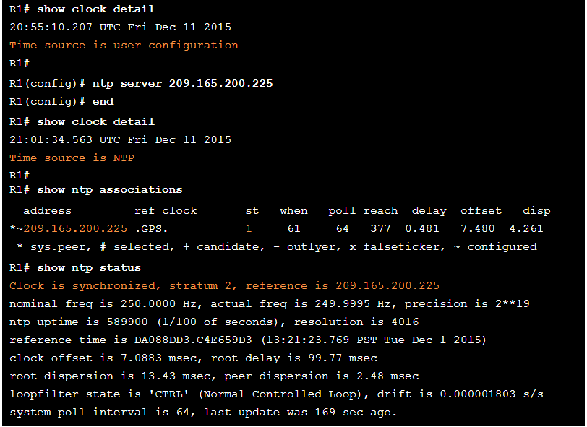
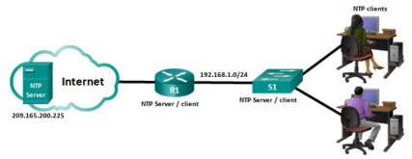
NTP: Configurar y Verificar NTP
Para obtener información del reloj actual (hora) y del origen de la referencia temporal se usa el comando show clock detail
El comando de configuración global ntp server ip-addresss identifica la referencia temporal. Puede tomarse un cierto tiempo para la sincronización.
Los comandos show ntp associations y show ntp status se usan para verificar la configuración de NTP.

Slide 30
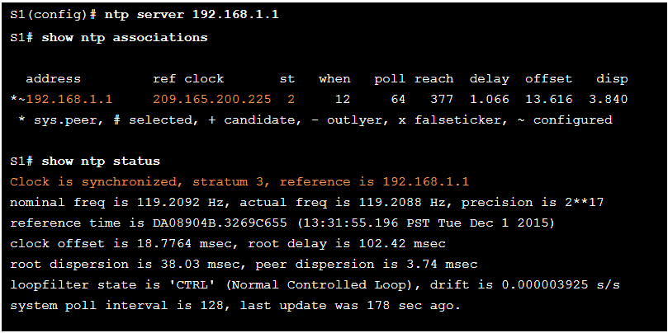
NTP: Configurar y Verificar NTP
A continuación, configuramos S1 para trabajar con NTP.
Vea, cómo ahora el reloj de S1 queda sincronizado con R1 en 192.168.1.1 vía NTP.
R1 es un dispositivo Stratum 2, y actúa como servidor NTP para S1.
A partir de tomar el tiempo de R1, S1 se convierte en un dispositivo Stratum 3, que puede proveer de servicios NTP a otros dispositivos de red

Slide 31
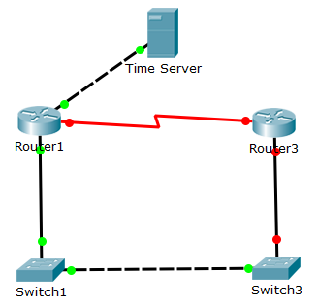
Demo NTP
209.165.200.0/24
.1
.10
.1
10.0.1.0/24
.3
.1
.3
10.0.2.0/24
.11
.13

Slide 32
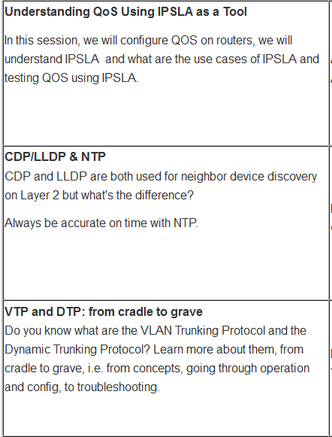
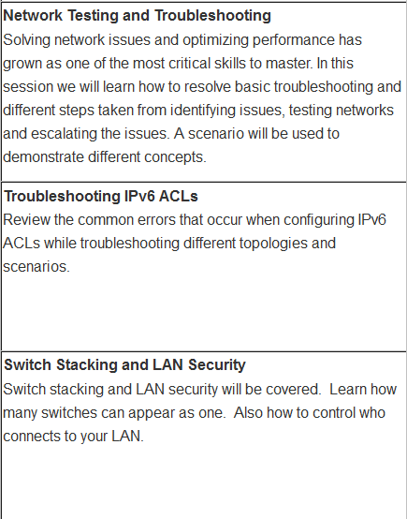

Otras Sesiones Técnicas para esta GIPD Week
¡En el Repositorio (Archive) pueden encontrar incluso muchas más sesiones!
https://1040239.netacad.com/courses/367873/pages/day-2-technical-sessions

Slide 33
Gracias

